Slide 1
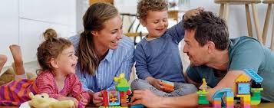
«В семье закладываются корни, из которых вырастают потом и ветви, и цветы, и плоды».
В. Сухомлинский

Slide 2

Притча

Slide 3
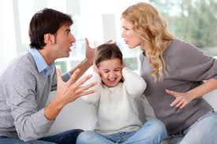
Правонарушения среди несовершеннолетних

Slide 4
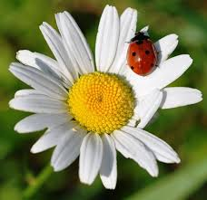

Slide 5
Закон
Нормативный акт (документ), принятый высшим органом государственной власти в установленном Конституцией порядке.

Slide 6
Правонарушение
это антиобщественное деяние, причиняющее вред обществу, запрещенное законом и влекущее наказание

Slide 7
Преступления
запрещенные уголовным законом общественно-опасные виновные деяния, наносящие вред общественным отношениям и сложившемуся в обществе правопорядку

Slide 8
Проступки
представляют собой виновные противоправные деяния, которые характеризуются меньшей по сравнению с преступлениями степенью общественной опасности и которые влекут за собой применение не уголовно-правовых санкций, а мер административного, дисциплинарного или гражданско-правового воздействия

Slide 9
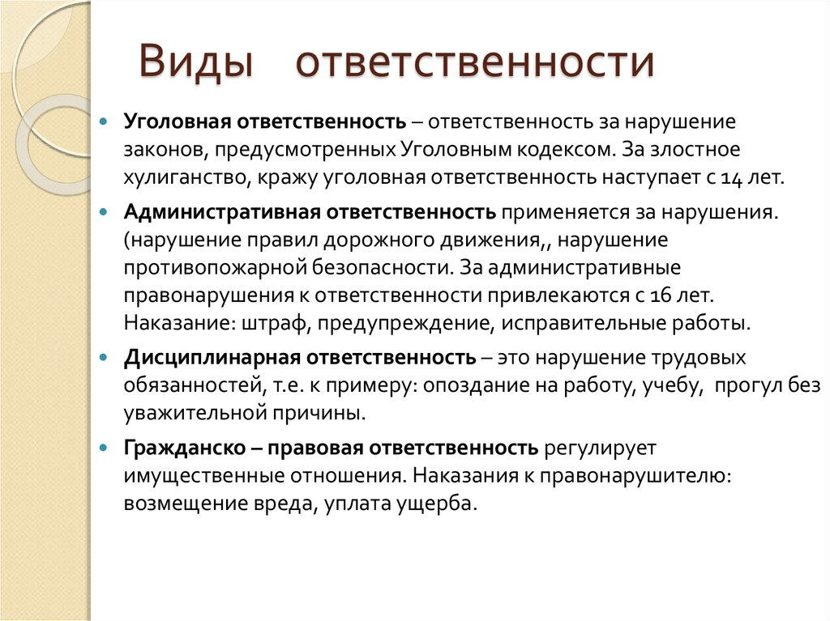

Slide 10
Причины, по которым учащиеся чаще всего совершают правонарушения:
1. Учащиеся без должного почтения относятся к закону.
2. Из-за отсутствия контроля со стороны родителей, учащийся часто совершает противоправные поступки: употребляет алкоголь, участвует в драках, оскорбляет окружающих.
3. Из-за отсутствия занятости учащихся, противоправные действия совершаются от скуки и безделья.

Slide 11
Неблагоприятные условия семейного воспитания
Асоциальное поведение родителей.
Недостаточное внимание и любовь со стороны родителей.
Гиперопека.
Чрезмерное удовлетворение потребностей ребенка.
Чрезмерная требовательность и авторитарность родителей.

Slide 12
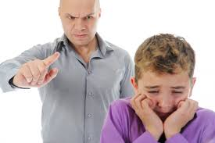
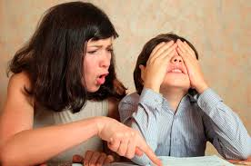
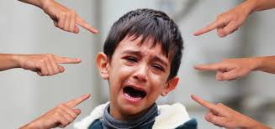
Общение в лицах

Slide 13
«Дорога в четырнадцать шагов»
Шаг 1. Сохраняйте спокойствие и достоинство
Шаг 2. Разберитесь в ситуации.
Шаг 3. Сохраните доверие ребенка к себе.
Шаг 4. Узнайте как можно больше о том, что происходит с вашим ребенком.
Шаг 5. Измените свое отношение к ребенку.
Шаг 6. Не позволяйте собой манипулировать.
Шаг 7. Не исправляйте за ребенка его ошибки.
Шаг 8. Меньше говорите, а больше делайте.

Slide 14
Шаг 9. Приложите усилия, чтобы восстановить взаимопонимание с ребенком.
Шаг 10. Предоставьте ребенку возможность. исправить свое поведение самостоятельно.
Шаг 11. Не пускайте процесс на самотек.
Шаг 12. Восстановите доверие к ребенку.
Шаг 13. Установите разумные границы контроля.
Шаг 14. Помогайте ребенку изменить жизнь к лучшему.

Slide 15
Узелки на память
• Ребенка хвалят - он учится быть благородным
• Ребенок растет в безопасности - он учится верить в людей
• Ребенок живет в понимании и дружелюбии - он учится находить любовь в этом мире
• Ребенка поддерживают - он учится ценить себя
• Ребенка постоянно критикуют - он учится ненавидеть
• Ребенок растет в упреках - он учится жить с чувством вины
• Ребенка высмеивают - он становится замкнутым
• Ребенок живет во вражде - он учится быть агрессивным

Slide 16
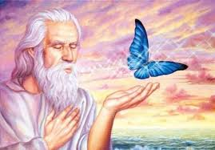
Притча

Slide 17


Slide 18




корзкорзина чувств

